Slide 1
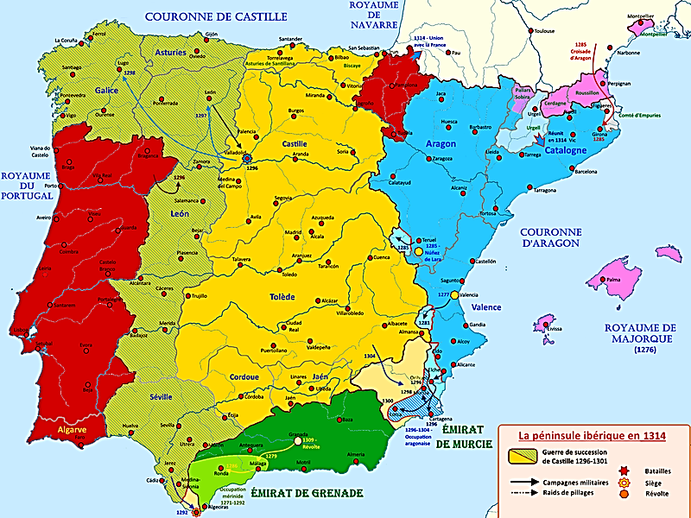
6) 1279-1292 : Contre les Mérinides, l’émirat de Grenade reprend Malaga, Ronda et Algésiras ; 4ème offensive castillane : Sanche IV de Castille s’empare de Tarifa sur le détroit de Gibraltar ; Fin de la Reconquista castillane
6) 1279-1292 : Dernière phase, castillane…
*Dans l’extrême-sud, contre les Mérinides
- Contre-offensive de Grenade ; Et…
- 4ème et dernière offensive castillane
*En trois temps…
1) 1279-86 : Mohammed II de Grenade
Reprend Malaga et Ronda aux Mérinides…
m
N
r
A
b
C
P
s
g
r
m
1279-1286

Slide 2
6) 1279-1292 : Contre les Mérinides, l’émirat de Grenade reprend Malaga, Ronda et Algésiras ; 4ème offensive castillane : Sanche IV de Castille s’empare de Tarifa sur le détroit de Gibraltar ; Fin de la Reconquista castillane
2) 1291 : Sanche IV de Castille (1284)
S’empare de Tarifa sur le détroit de Gibraltar
Et enfin…
3) 1292 : L’année suivante…
Mohammed II de Grenade, allié à Sanche IV
Chasse les Mérinides d’Algésiras
*1292 : Fin de la Reconquista castillane
Et fin de la Reconquista
*Bilan…
m
N
r
A
b
C
P
s
g
1291-1292
NB : 1282 : Alphonse X est destitué
Par son fils Sanche pour incapacité
*Alphonse est soutenu par le pape et le sultan Abu Yusuf qui écrivit au roi Philippe III de France pour l’exhorter à rétablir l’ordre dans la famille des monarques
a
t

Slide 3
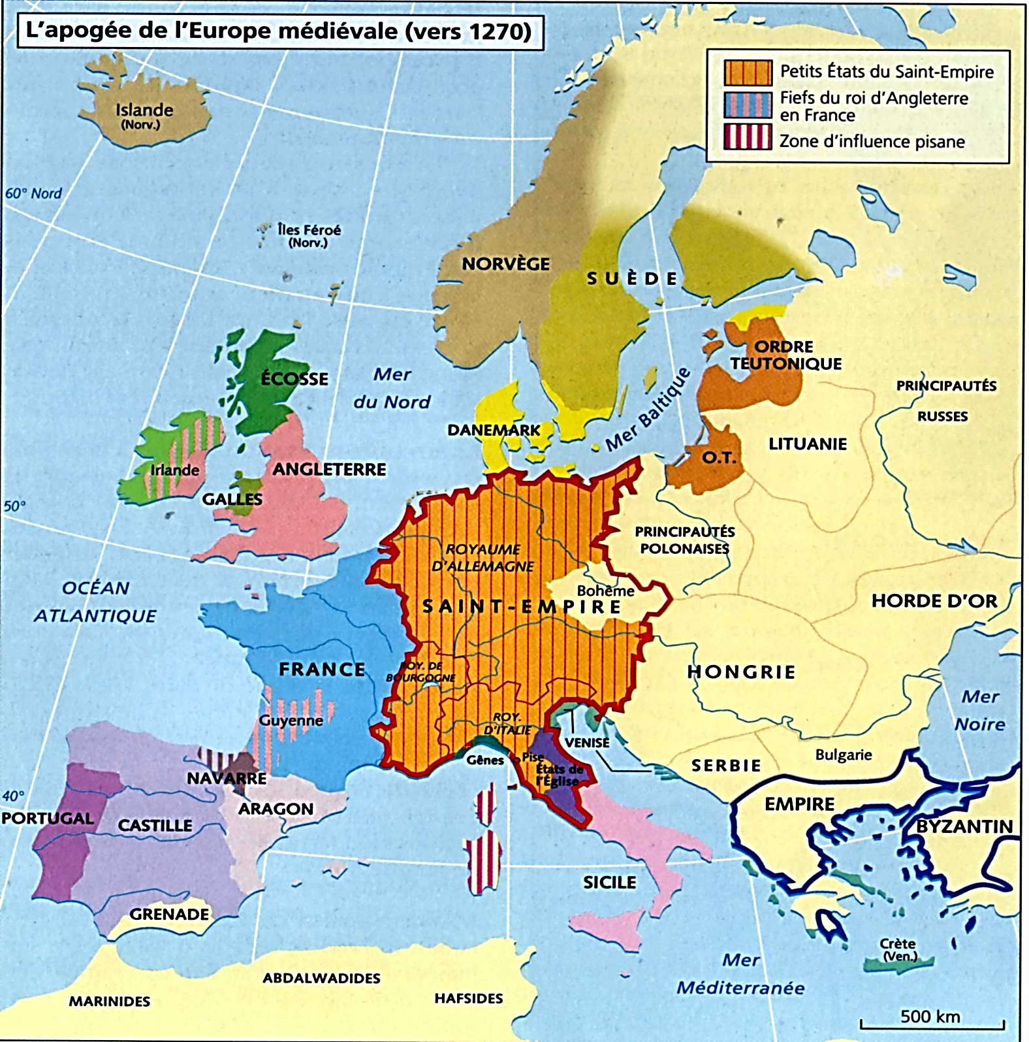
1292 : Fin de la Reconquista : Seul l’émirat de Grenade maintient une présence musulmane dans la péninsule ibérique ; De Barcelone à Alicante, l’Aragon acquiert une large façade méditerranéenne ; Castille et Portugal contrôlent le détroit de Gibraltar et la façade Atlantique ; Avec Séville, Lisbonne et l’aide des Génois, ils ouvrent la Route océane vers les Flandres et vers de nouveaux mondes
*Prenons du recul, un recul européen
Un bilan en quatre points…
a) 1292 : Après la prise de Tarifa par les Castillans
Fin de la Reconquista
*Toute la péninsule ibérique est reconquise
Et de l’Espagne musulmane ne reste que l’émirat de Grenade
NB : Refuge de nombreux musulmans d’Espagne
*Emirat de Grenade après 1292…
- Soumis et menacé par la Castille ; NB : Frontera militar (f)
- Mais également, sous le protectorat des Mérinides
Et avec Algésiras-Gibraltar, porte d’entrée pour
Une possible reconquête (musulmane) venue du Maroc..
*A suivre…
f
f
f
r
Angleterre
f
f
a
t
France
Empire
Espagne
Papauté
A
P
C
Sicile
t
a
Marinides

Slide 4
1292 : Fin de la Reconquista : Seul l’émirat de Grenade maintient une présence musulmane dans la péninsule ibérique ; De Barcelone à Alicante, l’Aragon acquiert une large façade méditerranéenne ; Castille et Portugal contrôlent le détroit de Gibraltar et la façade Atlantique ; Avec Séville, Lisbonne et l’aide des Génois, ils ouvrent la Route océane vers les Flandres et vers de nouveaux mondes
b) Côté Aragon…
*Un territoire relativement restreint
Et aucun accès à l’Atlantique
*En revanche, une large façade méditerranéenne
De Barcelone à Valence et Alicante…
Qui lui ouvre de nouvelles perspectives
En Méditerranée occidentale vers l’Italie ; A suivre…
Angleterre
France
Empire
Espagne
Papauté
A
P
C
Sicile
Marinides

Slide 5
1292 : Fin de la Reconquista : Seul l’émirat de Grenade maintient une présence musulmane dans la péninsule ibérique ; De Barcelone à Alicante, l’Aragon acquiert une large façade méditerranéenne ; Castille et Portugal contrôlent le détroit de Gibraltar et la façade Atlantique ; Avec Séville, Lisbonne et l’aide des Génois, ils ouvrent la Route océane vers les Flandres et vers de nouveaux mondes
c) Côté castillan…
- Une façade méditerranéenne limitée à Carthagène ; Mais…
- Un contrôle du détroit de Gibraltar
- Et une façade atlantique partagée avec les Portugais…
Ce qui ouvre à ces deux royaumes
De nouvelles perspectives vers de nouveaux mondes
A suivre…
*Mais pour cela, rien ne se fera sans l’aide des Italiens
Et notamment des Génois
*En effet…
Angleterre
France
Empire
Espagne
Papauté
A
P
C
Sicile
Marinides

Slide 6
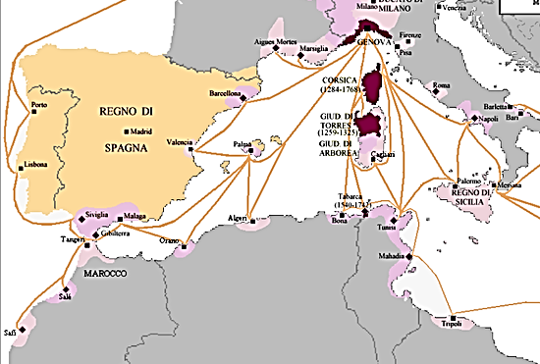
d) 1278 : Avant la fin de la Reconquista (1292)
Arrivées des Génois à Séville et Lisbonne
*1278 : Le Génois Nicolazzo Spinola inaugure
La Route océane et atteint la Flandre
*1291 : Partis de Gênes, les frères Vivaldi
Tentent d’atteindre l’Inde en suivant la côte africaine
Mais ils disparaissent dans l’Atlantique
*1297 : Gênes établit une liaison maritime directe
Et régulière entre Méditerranée et Mer du nord
NB : Conséquence indirecte : Les foires de Champagne déclinent, court-circuitées…
- Par la Route océane ; Mais également…
- Par les nouvelles routes : Lyon-Rhin-Meuse ;
Milan-Saint-Gothard-Brenner, surtout à partir du XIVe siècle
*Prochain épisode, le 17 décembre, avec le XIVe siècle Après leurs Reconquistas, consolidations des grands royaumes ibériques : Portugal, Castille et Aragon
Avec des destins différents ; A suivre…

Slide 7
LEON-CASTILLE
Jimenez-Ivrée
1035-1369
NAVARRE
Jimenez
905-1076
1134-1234
Sanche III
Le Grand
1004-35
ARAGON
Jimenez
1035-1164
BARCELONE
Barcelone
897-1410
C. Provence
1113-1245
Aragon
1164-1410
PROVENCE
Bosonides
947-1129
Raymond-Bérenger 1er
Barcelone
1035
Guillaume 1er
968-93
7
7
Ferdinand 1er
Castille 1035-65
León-Galice 1037
Garcia IV
Navarre
1035-54
Ramire 1er
Aragon
1035-63
7
Guillaume II
993-1018
Alphonse VI León 1065
Castille-Galice 1072-1109
Tolède 1085
Garcia II
Galice
1065-71
Sanche II
Castille
1065-72
Sanche IV
1054-76
Sanche 1er 1063-94
Navarre
1076-94
Raymond-Bérenger II
1076-1082
Bérenger-Raymond II
1076-1097
PORTUGAL
Bourgogne
1139-1384
Geoffroi 1er
1018-62
Gilbert de Gévaudan
Gerberge
1093-1112
Henri de Bourgogne
Comte du Portugal
1093-1112
Urraque 1ère
1109-26
Jimenez
Raymond de Bourgogne
Ivrée
Pierre 1er
Aragon-Navarre
1094-1104
Alphonse 1er
Aragon-Navarre
1104-34
Ramire II
Aragon
1134-37
Raymond-Bérenger III Barcelone 1082-1131
Provence 1112-31
Douce
1111-29
Alphonse 1er
Comte 1112-39
Roi 1139-85
Alphonse VII
1126-57
Ivrée
Garcia V
Navarre
1134-50
Pétronille
1137-64
Raimond-Bérenger IV Barcelone 1131-62
Béranger-Raimond
Provence 1131-44
LES ESPAGNES
La Reconquista (1035-1292)
Raimond-Béranger III
Provence
1173-81
Alphonse II 1162-96
Aragon 1164-96
Alphonse 1er Provence
1166-96
Traité de Cazola
Sanche 1er
1185-1211
Ferdinand II
León-Galice
1157-88
Sanche III
Castille-Tolède
1157-58
Sanche VI
1150-94
Raimond-Béranger II
1144-66
Alphonse II
1211-23
Alphonse VIII
1158-1214
Traité de Cazola
Las Navas 1212
Sanche VII 1194-1234
Las Navas 1212
Blanche
Thibaud 1er de Champagne 1234-53
Pierre II
Aragon
1196-1213
Las Navas 1212
Alphonse II
Provence
1196-1209
Sanche II
1223-48
Alphonse III
1248-79
Alphonse IX
1188-1230
Bérangère
Henri 1er
1214-17
Blanche
Thibaud II
1253-70
Henri 1er
1270-74
Jacques 1er 1213-76
Valence 1238
Majorque 1229
Raymond-Bérenger IV 1209-45
Ferdinand III 1217-52
Carthagène 1243
Séville 1248
Louis IX
1226-70
Jeanne
1274-1305
Philippe IV le Bel
1284-1305
Pierre III
1276-1285
Sicile 1282-85
Charles d’Anjou
Provence 1246-85
Sicile 1266-82

